Slide 1
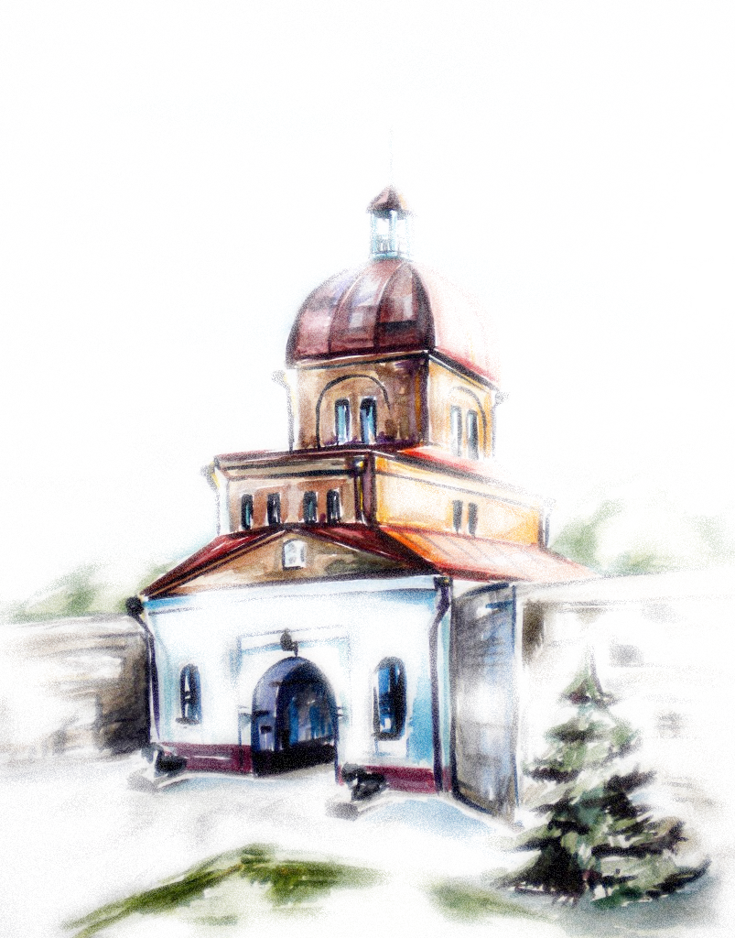
Путеводитель по бюджету города Новокузнецка на 2015–2017 годы
По материалам решения Новокузнецкого городского Совета народных депутатов № 16-151 от 23.12.2014г.
«О бюджете Новокузнецкого городского округа на 2015 год и на плановый период 2016 и 2017 годов»

Slide 2

Путеводитель по бюджету
Бюджет – довольно сложный для понимания документ, особенно для человека, непосвященного в бюджетный процесс.
Наш путеводитель наглядно покажет, какие социальные выплаты заложены в бюджете, объем средств, направляемый на ремонт дорог, школ и других зданий, благоустройство территории нашего города.
Мы уверены, что информация, представленная в Путеводителе в информативной и компактной форме, позволит Вам расширить свои знания о бюджете и заложить основы для активного участия в бюджетном процессе города
1. Вводная часть………………………………...3
2. Общие характеристики бюджета…12
3. Доходы бюджета………………………….14
4. Расходы бюджета…………………………18
5. Источники финансирования
бюджета………………………………….......32
Обращаем ваше внимание, что в случае отсутствия ссылки на период значения показателей относятся к 2015 году

Slide 3
1. ВВОДНАЯ ЧАСТЬ
Что такое бюджет
Бюджет – это план доходов и расходов на определённый период
Доходы - это поступающие в бюджет денежные средства (налоги юридических и физических лиц, административные платежи и сборы, безвозмездные поступления)
Расходы - это выплачиваемые из бюджета денежные средства (социальные выплаты населению, содержание государственных учреждений (образование, ЖКХ, культура и другие) капитальное строительство и другие)
Сбалансированность бюджета по доходам и расходам —
основополагающее требование, предъявляемое к органам, составляющим и утверждающим бюджет
Расходы
Доходы
Расходы
Доходы
Доходы
Расходы
Расходы
Доходы
Дефицит
превышение расходов над доходами
Профицит
превышение доходов над расходами
При дефиците принимается решение о привлечении источников его покрытия (используются имеющиеся накопления, берутся займы и т.д.)
При профиците принимается решение о том, как использовать дополнительные средства (накапливать резервы, погашать долг и т.д.)

Slide 4
Бюджетная система РФ
Бюджеты
Бюджеты семей
Бюджеты публично-правовых образований
Бюджеты организаций
1 уровень
Федеральный бюджет, бюджеты государственных внебюджетных фондов
2 уровень
Бюджеты субъектов РФ (85), бюджеты территориальных государственных внебюджетных фондов
3 уровень
Бюджеты муниципальных районов, городских округов, городских и сельских поселений (23 151)
В основе распределения общегосударственных денежных ресурсов между уровнями бюджетной системы РФ заложены принципы самостоятельности местных бюджетов, их государственной финансовой поддержки.
Бюджетная система РФ

Slide 5
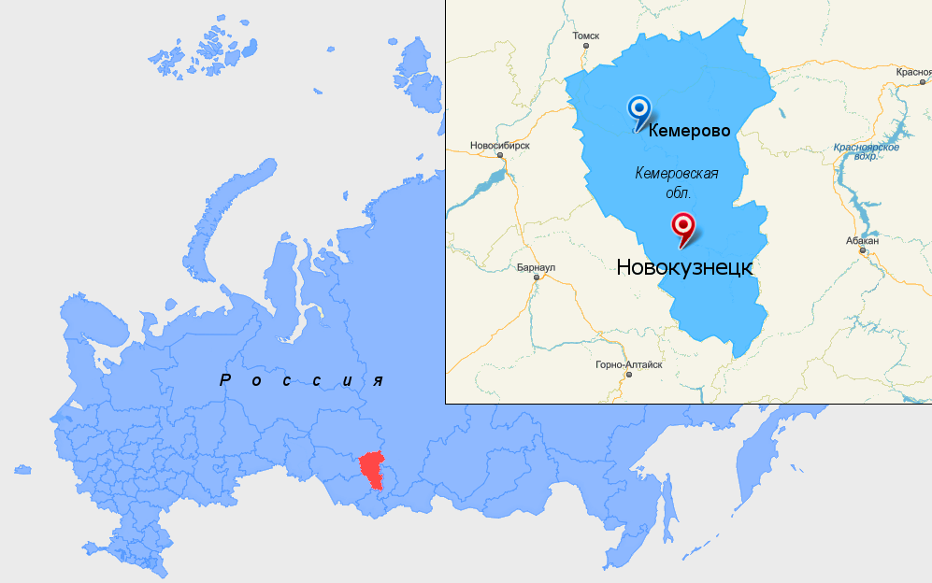
Бюджет городского округа Новокузнецк в бюджетной системе РФ
(данные бюджетов на 2015 год)
млрд. руб.
Кемерово:
Доходы 13,8
Расходы 14,3
Дефицит 0,5
Россия:
Доходы 15 082,4
Расходы 15 513,1
Дефицит 430,7
Новокузнецк:
Доходы 16,0
Расходы 17,6
Дефицит 1,6
Кемеровская область:
Доходы 90,0
Расходы 99,3
Дефицит 9,3

Slide 6

Бюджетный процесс
Представляет собой деятельность по составлению проекта бюджета, его рассмотрению, утверждению, исполнению, составлению отчета об исполнении и его утверждению.
3. Утверждение бюджета очередного года –СНД
4. Исполнение бюджета в текущем году – ГРБС, ФО, ГАДБ
5. Формирование отчета об исполнении бюджета – ФО, ГРБС, ГАДБ
7. Утверждение отчета об исполнении бюджета – СНД, публичные слушания
1. Составление проекта бюджета очередного года – ГРБС, ФО, ГАДБ
2. Рассмотрение проекта бюджета очередного года – СНД, публичные слушания
6. Подготовка заключения на годовой отчёт об исполнении бюджета – КГК
Цели публичных слушаний по проекту бюджета
Достижение разумного баланса между возможностями бюджета и потребностями в расходах
Развитие гласности и прозрачности бюджета
Вовлечение населения в процесс формирования бюджета
Основы составления проекта бюджета города
Бюджетное послание Президента Российской Федерации
Прогноз социально-экономического развития города
Основные направления бюджетной и налоговой политики
Муниципаль-ные программы города

Slide 7


Участие гражданина в бюджетном процессе
Формирует доходную часть бюджета, уплачивая налоги
Налогоплательщик
Возможности влияния гражданина на процесс формирования бюджета
Публичные обсуждения целевых программ
Публичные слушания проекта решения о местном бюджете на очередной финансовый год
Публичные слушания по проекту решения об исполнении бюджета
Бюджет
Получает социальные гарантии – расходная часть бюджета
(образование, здравоохранение, социальные льготы и др.)
Получатель
социальных выплат

Slide 8

Мы все - налогоплательщики
Налог на имущество физических лиц
Ставка налога зависит от суммарной инвентаризационной стоимости и назначения объекта недвижимости
0,1 % – до 300 тыс. руб. включительно
0,2–0,3 % – до 500 тыс.руб. включительно
0,4–0,5 % – до 700 тыс.руб. включительно
0,7–1,0 % – до 1 000 тыс.руб. включительно
1,0–2,0 % – до 3 000 тыс.руб. включительно
1,5–2,0 % – свыше 3 000 тыс.руб. включительно
Земельный налог
Ставка налога зависит от функционального назначения и кадастровой стоимости земельного участка
До 0,3% – земли под объектами сельскохозяйственного назначения, занятые жилищным фондом и для личного подсобного хозяйства
0,5% – земли под объектами муниципальной собственности (образования, науки, культуры, здравоохранения, спорта) и органами местного самоуправления
До 1,5% в отношении других земель
Транспортный налог
Ставка налога зависит от вида транспортного средства и мощности двигателя
5–135 руб./л.с. – легковые автомобили и мотоциклы
25–85 руб./л.с. – грузовые автомобили и автобусы
8–150 руб./л.с. – другие самоходные транспортные средства
НДФЛ (подоходный налог)
Ставка налога зависит от вида полученного дохода, в том числе от заработной платы 13%
В отдельных случаях ставка налога составляет 9%, 15%, 30%, 35%
Все перечисленные налоги идут на формирование доходной базы бюджета, тем самым влияя на качество жизни граждан Новокузнецка
Уплачиваются не позднее 1 октября года, следующего за истекшим налоговым периодом
Уплачивается не позднее дня фактического получения дохода

Slide 9
Основные направления бюджетной и налоговой политики Новокузнецка на 2015–2017 годы
Бюджетная и налоговая политика направлена на повышение качества жизни населения и
поэтапное повышение заработной платы
Обеспечение сбалансированности и устойчивости бюджета города
Повышение эффективности расходования бюджетных средств, выявление и использование резервов для достижения планируемых результатов
Сохранение и развитие налогового потенциала на территории города
Оптимизация налоговых льгот по местным налогам
Совершенствование специальных налоговых режимов для малого предпринимательства
Эффективное и качественное управление муниципальным имуществом
Повышение качества администрирования доходов

Slide 10
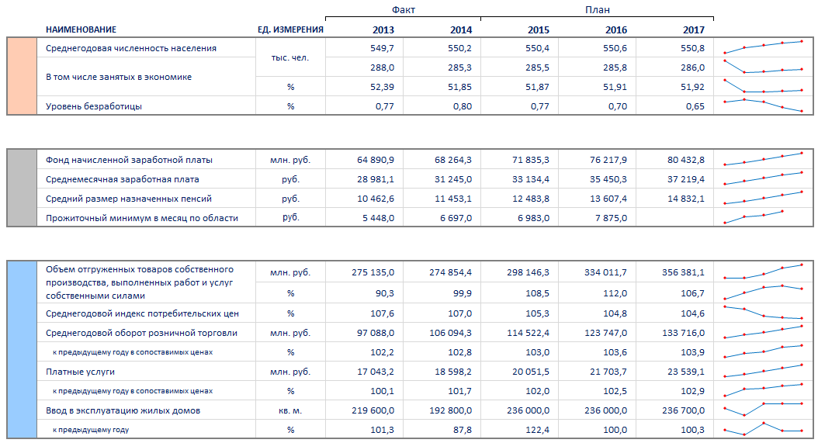
Социально-экономические показатели

Slide 11
Удельный вес отраслей экономики Новокузнецка
Основой экономического потенциала города является производственная сфера – металлургическое производство; добыча полезных ископаемых; производство и распределение электроэнергии, газа и воды.
Справочно:
На 01.01.2015 года на территории Новокузнецкого городского округа было зарегистрировано 13 156 юридических лиц и
10 133 индивидуальных предпринимателей
В прочее входят такие отрасли, как:
операции с недвижимым имуществом, транспорт и связь, строительство, прочие производства и услуги.

Slide 12
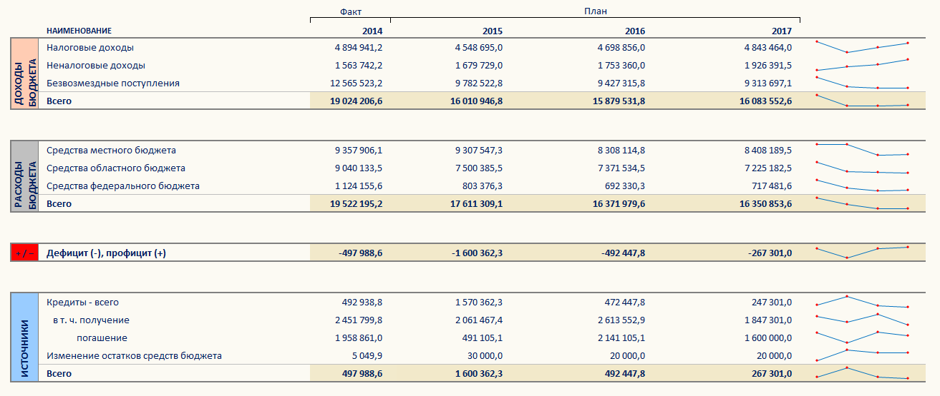
Основные характеристики бюджета на 2015 и плановый период 2016–2017 годов
2. ОБЩИЕ ХАРАКТЕРИСТИКИ БЮДЖЕТА
тыс. руб.

Slide 13
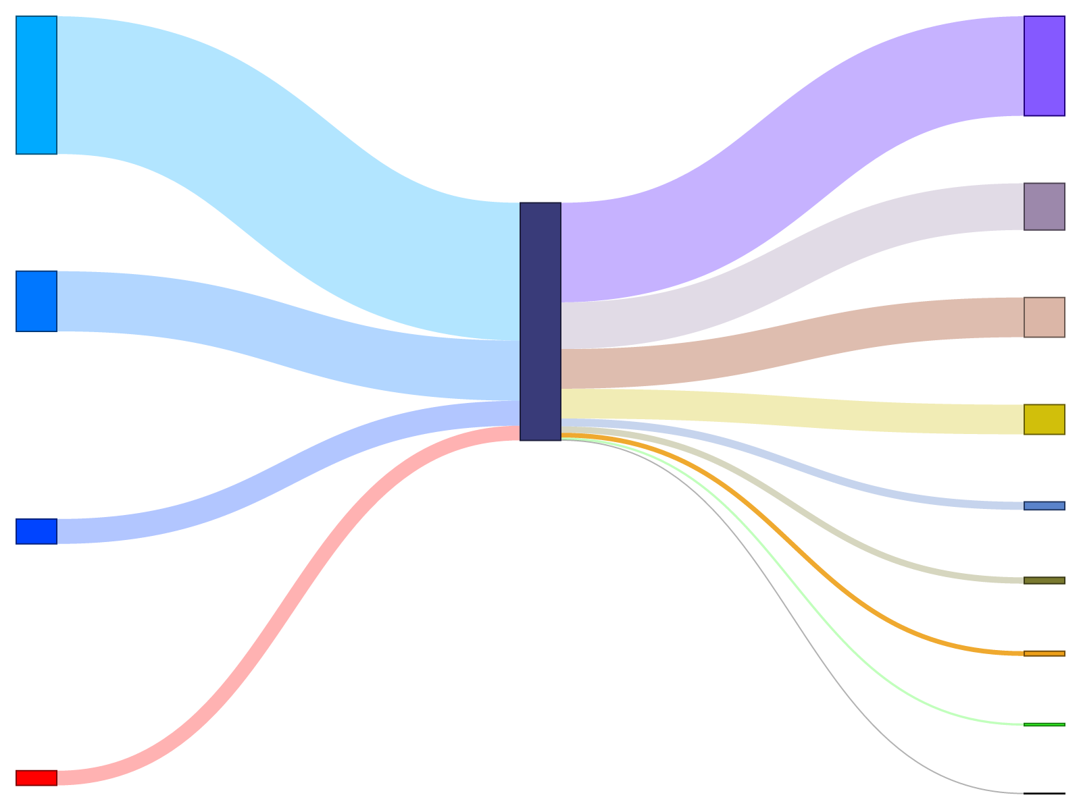
Основные параметры бюджета на 2015 год
млрд. руб.
Бюджет города
17,6
9,8
7,9
Образование
Безвозмездные поступления
2,5
ЖКХ
Налоговые доходы
4,5
3,3
Соц. политика
1,9
Нац. экономика
1,7
0,6
Здраво-охранение
Неналоговые доходы
На одного горожанина
приходится
доходов 29 тыс. руб.
расходов 32 тыс. руб.
0,5
Культура
0,4
Общегосуд. вопросы
0,5
Прочие расходы
Источники финансирова-ния дефицита
1,6
0,05
Физкультура и спорт

Slide 14
3. ДОХОДЫ БЮДЖЕТА
Налоговые доходы – поступления в бюджет от уплаты налогов и сборов, установленных Налоговым Кодексом РФ, в том числе:
  Налог на доходы физических лиц
  Земельный налог
  Транспортный налог
  Налог на имущество физических лиц
  Единый налог на вмененный доход и другие
Неналоговые доходы – поступления :
  доходов от использования имущества
  доходов от продажи имущества
  доходов от платных услуг казенных учреждений
  штрафов за нарушение законодательства
  иных неналоговых доходов
Межбюджетные трансферты – это средства, предоставляемые одним бюджетом бюджетной системы Российской Федерации другому бюджету
  Дотации (от лат. dotatio – дар, пожертвование) - предоставляются на безвозмездной и безвозвратной основе без установления направлений и условий их использования
  Субсидии (от лат. subsidium – помощь, поддержка) - предоставляются в целях софинансирования расходных обязательств, возникающих при выполнении полномочий органов местного самоуправления по вопросам местного значения
  Субвенции (от лат. subvenire – приходить на помощь) - предоставляются в целях финансового обеспечения расходных обязательств муниципального образования, возникающих при выполнении переданных государственных полномочий
  Иные межбюджетные трансферты - предоставляются в случаях и порядке, предусмотренных законами субъекта РФ
Аналогия трансфертов в семейном бюджете
Дотация – Вы даете ребенку «карманные» деньги
Субсидия – Вы добавляете денег для того, чтобы ваш ребенок купил себе новый телефон
(остальные он накопил сам)
Субвенция – Вы даете своему ребенку деньги и посылаете его в магазин купить продукты по списку, составленному Вами.

Slide 15
Динамика поступлений доходов с 2014 по 2017 гг.
млрд. руб.
факт
Всего доходов 16 млрд. руб. в 2015 году
Налоговые доходы
Неналоговые доходы
Безвозмездные поступления

Slide 16
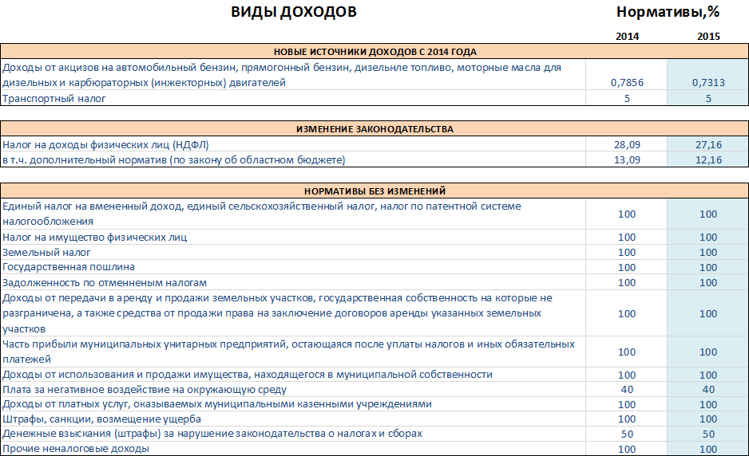
Нормативы отчислений от налоговых и неналоговых доходов в бюджет города Новокузнецка

Slide 17
Основные мероприятия по мобилизации доходов бюджета
Работа с организациями, выплачивающими заработную плату работникам ниже прожиточного минимума и использующими «конвертные» зарплатные схемы
Работа с владельцами строений, помещений и сооружений, уклоняющимися от регистрации принадлежащего им недвижимого имущества
Работа по сокращению задолженности по платежам в бюджет, активизация претензионно-исковой деятельности, в том числе путем взыскания санкций за нарушение предусмотренных обязательств
Работа с администраторами доходов бюджета города, направленная на повышение качества администрирования доходных источников, повышение уровня ответственности за выполнение прогнозных показателей, снижение недоимки по администрируемым платежам
Проведение аукционов по продаже земельных участков и усиление функций земельного контроля, реализация ликвидного муниципального имущества
Легализация «теневого» сектора экономики, привлечение граждан к регистрации в качестве индивидуального предпринимателя с применением патентной системы налогообложения
Реализация комплекса мероприятий, направленных на сокращение неформальной занятости населения
Организация работы с владельцами квартир, сдающими жильё в аренду и уклоняющимися от декларирования доходов от сдачи жилья в аренду
Организация работы по информированию граждан о сроках уплаты налогов, необходимости своевременной и полной их уплаты в бюджет, а также о современных способах уплаты с помощью электронных сервисов
Эти меры принимаются для улучшения финансового положения и платежеспособности муниципального образования

Slide 18
4. РАСХОДЫ БЮДЖЕТА
Формирование расходов осуществляется в соответствии с расходными обязательствами, законодательно закрепленными за соответствующими уровнями бюджетов. Бюджет формируется: по разделам, по ведомствам, по государственным программам.
Для этого применяется бюджетная классификация:
Функциональная классификация
Ведомственная классификация
Экономическая классификация
Динамика расходов бюджета с 2014 по 2017 гг.
млрд. руб.
млн. руб.
Справочно:
На 01.01.2015 года на территории Новокузнецкого городского округа было зарегистрировано 424 муниципальных учреждения, из них:
59 казенных учреждений, 43 автономных учреждения, 322 бюджетных учреждения
Год | Местные полномочия | Переданные полномочия | Итого
2015 | 9 307,5 | 8 303,8 | 17 611,3
2016 | 8 308,1 | 8 063,9 | 16 372,0
2017 | 8 408,2 | 7 942,7 | 16 350,9

Slide 19

Функциональная структура расходов городского бюджета на 2015 год
Социальная политика
19,01%
В графу Прочее входят:
Образование
45,14%
Раздел | %
Обслуживание государственного и муниципального долга | 1,02
Национальная безопасность и правоохранительная деятельность | 0,39
Физическая культура и спорт | 0,26
СМИ | 0,11
Охрана окружающей среды | 0,03
Национальная экономика
11,11%
ЖКХ
14,46%
Госвопросы
2,49%
Здравоохранение
3,24%
Культура
2,74%
Прочее
1,81 %
Функциональная классификация отражает направление средств бюджета на выполнение основных функций государства (образование, культура, здравоохранение, социальная политика, физическая культура и т. д).

Slide 20
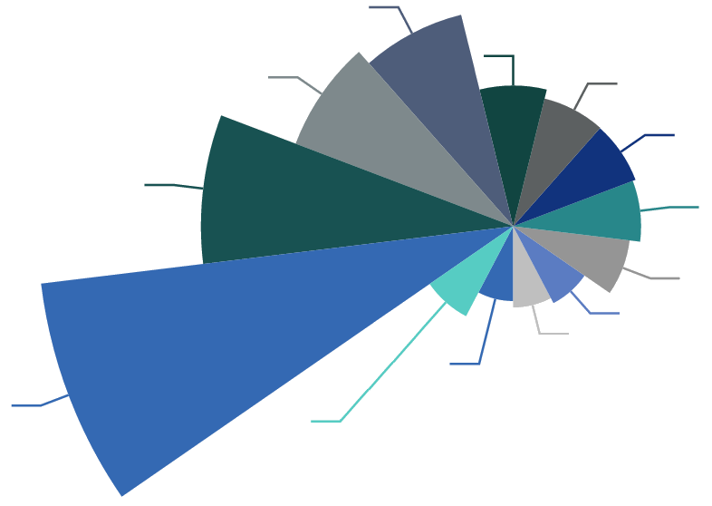
Ведомственная структура расходов городского бюджета на 2015 год
Комитет жилищно-коммунального хозяйства
8,8 %
Управление культуры
Управление дорожно-коммунального хозяйства и благоустройства
3,7 %
Администрация города Новокузнецка
10,0 %
3,2 %
Управление здравоохранения
3,2 %
18,1 %
3,0 %
Комитет социальной защиты
Комитет по управлению муниципальным имуществом
2,6 %
Управление по транспорту и связи
Комитет по физической культуре, спорту и туризму
1,4 %
1,2 %
1,0 %
Управление опеки и попечительства
41,9 %
Управление капитального строительства
Комитет образования и науки
1,9 %
Прочие
Ведомственная классификация непосредственно связана со структурой управления, она отображает группировку юридических лиц, получающих бюджетные средства (комитеты, управления, администрации районов и города)

Slide 21
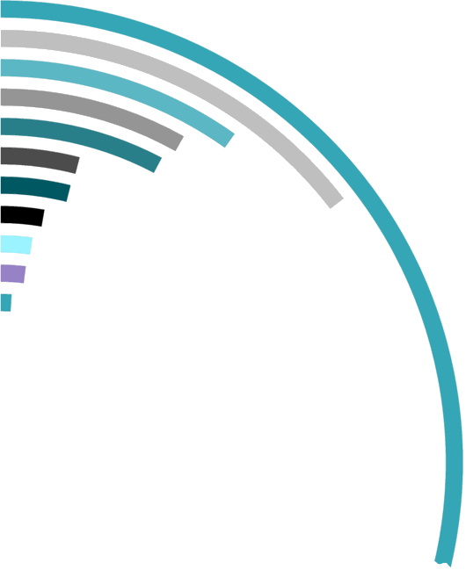
Экономическая структура расходов городского бюджета на 2015 год
Заработная плата и начисления
43,7 %
Социальная помощь
14,5 %
Субсидии юридическим лицам
9,8 %
Содержание имущества
8,1 %
Приобретение оборудования, реконструкция и строительство
7,7 %
Прочие расходы
4,0 %
Коммунальные услуги
3,9 %
Приобретение материальных запасов
2,7 %
Капитальный и текущий ремонт
2,2 %
Уплата налогов
2,0 %
Обслуживание внутренних долговых обязательств
1,0 %
Экономическая классификация делит расходы в зависимости от их экономического содержания

Slide 22
Муниципальные программы города Новокузнецка
Бюджет на 2015-2017 гг. впервые сформирован с использованием программно-целевого метода планирования
Предусмотрена реализация 20 муниципальных программ
Соотношение программной и непрограммной частей бюджета
Непрограммная часть бюджета
374 млн руб.
Программная часть бюджета
17 237 млн руб.

Slide 23
Утверждённые муниципальные программы на 2015 год
млн. руб.
Наименование программы | Сумма | %
Развитие и функционирование системы образования города Новокузнецка | 7 802 | 45,3
Развитие системы социальной защиты населения города Новокузнецка | 3 149 | 18,3
Комплексное благоустройство территории Новокузнецкого городского округа | 1 833 | 10,6
Развитие жилищно-коммунального хозяйства города Новокузнецка | 1 455 | 8,4
Обеспечение жилыми помещениями отдельных категорий граждан города Новокузнецка | 562 | 3,3
Развитие здравоохранения города Новокузнецка | 552 | 3,2
Развитие культуры в городе Новокузнецке | 467 | 2,7
Организация и развитие пассажирских перевозок и координация работы операторов связи на территории Новокузнецкого городского округа | 449 | 2,6
Управление муниципальными финансами Новокузнецкого городского округа | 238 | 1,4
Защита прав детей-сирот и детей, оставшихся без попечения родителей, прав недееспособных граждан | 215 | 1,2
Основные направления развития территории Новокузнецкого городского округа | 127 | 0,7
Управление капиталовложениями Новокузнецкого городского округа | 116 | 0,7
Совершенствование предоставления государственных и муниципальных услуг на базе многофункционального центра в Новокузнецком городском округе | 96 | 0,6
Защита населения и территории от чрезвычайных ситуаций природного и техногенного характера, обеспечение пожарной безопасности, безопасности на водных объектах территории Новокузнецкого городского округа | 69 | 0,4
Развитие физической культуры и массового спорта Новокузнецка | 44 | 0,3
Управление муниципальным имуществом Новокузнецкого городского округа | 24 | 0,1
Реализация молодежной политики в городе Новокузнецке | 18 | 0,1
Развитие субъектов малого и среднего предпринимательства в городе Новокузнецке | 11 | 0,1
Охрана окружающей среды и рациональное природопользование в границах Новокузнецкого городского округа | 5 | 0,0
Поддержка социально ориентированных некоммерческих организаций в городе Новокузнецке | 4 | 0,0
Итого | 17 237 | 100

Slide 24
Развитие и функционирование системы образования города Новокузнецка
45,3%
Ожидаемые результаты реализации программы
Финансовое обеспечение из средств бюджета
7 802 млн. руб.
Наименование целевого индикатора программы | ед. измер. | 2015 | 2016 | 2017
Доля детей в возрасте от 1,5 до 6,5 лет, получающих дошкольную образовательную услугу и (или) услугу по их присмотру и уходу в муниципальных образовательных учреждениях, в общей численности детей в возрасте 1,5-6,5 лет | % | 86,8 | 87 | 87
Доля выпускников муниципальных общеобразовательных учреждений, сдавших единый государственный экзамен по русскому языку и математике, в общей численности выпускников муниципальных общеобразовательных учреждений, сдававших единый государственный экзамен по данным предметам | % | 97,4 | 98,4 | 98,4
Доля муниципальных общеобразовательных учреждений, соответствующих современным требованиям обучения, в общем количестве муниципальных общеобразовательных учреждений | % | 68,4 | 68,8 | 68,8
Доля обучающихся в муниципальных общеобразовательных учреждениях, занимающихся во вторую смену, в общей численности обучающихся в муниципальных общеобразовательных учреждениях | % | 13 | 12 | 12
Доля детей в возрасте 5 - 18 лет, получающих услуги дополнительного образования в муниципальных образовательных учреждениях, в общей численности детей в возрасте 5 - 18 лет | % | 74,6 | 78,6 | 83,1
Численность детей-сирот, обучающихся и воспитывающихся в учреждениях для детей-сирот и детей, оставшихся без попечения родителей | чел. | 365 | 363 | 357
Доля обучающихся общеобразовательных учреждений, охваченных горячим питанием в общей численности обучающихся общеобразовательных учреждений | % | 78 | 80 | 81
Доля педагогических работников общеобразовательных учреждений, которым при прохождении аттестации присвоены первая и высшая категории в общей численности педагогических работников общеобразовательных учреждений | % | 80 | 82,5 | 85
Разработчик программы:
Комитет образования и науки администрации города Новокузнецка
Соисполнители:
Управление культуры администрации города Новокузнецка
Комитет по физической культуре, спорту и туризму администрации города Новокузнецка
Комитет социальной защиты администрации города Новокузнецка
Администрация города Новокузнецка
Цель программы:
Обеспечение доступности и качества образования на территории города Новокузнецка

Slide 25
Развитие системы социальной защиты населения города Новокузнецка
18,3%
Финансовое обеспечение из средств бюджета
3 149 млн. руб.
Ожидаемые результаты реализации программы
Наименование целевого индикатора программы | ед. измер. | 2015 | 2016 | 2017
Средний объем дохода отдельных категорий граждан в месяц за счет предоставления мер социальной поддержки по оплате жилищно-коммунальных услуг | руб. | 890 | 940 | 996
Средний размер адресной социальной помощи на одного получателя за счет средств городского бюджета | руб. | 8000 | 8000 | 8500
Отношение среднемесячной заработной платы социальных работников муниципальных учреждений к средней заработной плате по Кемеровской области | % | 68,5 | 79 | 100
Доля оздоровленных детей из числа детей, проживающих в городе Новокузнецке и находящихся в трудной жизненной ситуации, подлежащих оздоровлению | % | 100 | 100 | 100
Разработчик программы:
Комитет социальной защиты Администрации города Новокузнецка
Соисполнители:
Комитет образования и науки администрации города Новокузнецка
Управление здравоохранения администрации города Новокузнецка
Управление культуры администрации города Новокузнецка
Комитет по делам молодежи администрации города Новокузнецка
Управление по транспорту и связи администрации города Новокузнецка
Администрация Куйбышевского района
Администрация Орджоникидзевского района
Цель программы:
Повышение эффективности социальной поддержки населения города и повышение качества и доступности предоставления услуг по социальному обслуживанию

Slide 26
Комплексное благоустройство Новокузнецкого городского округа
10,6%
Ожидаемые результаты реализации программы
Финансовое обеспечение из средств бюджета
1 833 млн. руб.
Наименование целевого индикатора программы | ед. измер. | 2015 | 2016 | 2017
Доля отремонтированных дорог общего пользования местного значения в общей площади автомобильных дорог общего пользования местного значения, требующих капитального ремонта, города Новокузнецка | % | 86 | 87 | 88
Общая протяженность автомобильных дорог общего пользования местного значения, находящихся на обслуживании Управления | км | 508,8 | 508,8 | 508,8
Количество мест захоронения (кладбищ), на которых выполняются работы по содержанию территории | ед. | 7 | 7 | 7
Количество оказанных услуг по обслуживанию населения в муниципальных банях | ед. | 80 000 | 80 000 | 80 000
Доля протяженности освещенных улиц, проездов города в общей протяженности улиц города Новокузнецка | % | 86 | 86 | 86
Площадь высадки цветников | м кв. | 10 312 | 10 312 | 10 312
Процент вывоза ТБО с объектов, расположенных в границах города, находящихся на балансе Управления | % | 100 | 100 | 100
Количество вновь установленных рубежей автоматической фиксации нарушения скоростного режима | ед. | 0 | 20 | 40
Количество вновь установленных светофорных объектов на автомобильных дорогах общего пользования местного значения | ед. | 10 | 10 | 10
Разработчик программы:
Управление дорожно-коммунального хозяйства и благоустройства администрации города Новокузнецка
Соисполнители:
Управление капитального строительства
Администрация Заводского района
Администрация Центрального района
Администрация Орджоникидзевского района
Администрация Кузнецкого района
Администрация Ильинского района
Администрация Куйбышевского района
Цель программы:
Повышение уровня безопасности, комфортности и эстетической привлекательности среды проживания населения на территории Новокузнецкого городского округа

Slide 27
Развитие жилищно-коммунального хозяйства города Новокузнецка
8,4%
Ожидаемые результаты реализации программы
Финансовое обеспечение из средств бюджета
1 455 млн. руб.
Наименование целевого индикатора программы | ед. измер. | 2015 | 2016 | 2017
Уровень износа объектов коммунальной инфраструктуры | % | 48,5 | 47,5 | 46,5
Удельный вес общей площади жилищного фонда, оборудованной отоплением | % | 91,1 | 91,2 | 91,3
Удельный вес общей площади жилищного фонда, оборудованной водопроводом | % | 93,7 | 93,8 | 94
Удельный вес общей площади жилищного фонда, оборудованной горячим водоснабжением | % | 88,3 | 88,4 | 88,5
Удельный вес общей площади жилищного фонда, оборудованной канализацией | % | 90,7 | 90,8 | 91
Доля многоквартирных домов с физическим износом более 65% в общей площади многоквартирных домов | % | 6,3 | 6 | 5,5
Доля обращений (жалоб) граждан на отсутствие централизованного водоснабжения в частном секторе от общего количества поступивших обращений (жалоб) | % | 4 | 3 | 2
Количество аварийных ситуаций, связанных с неисправностью сетей электроснабжения, стоящих на учете в муниципальной казне | ед. | 10 | 8 | 6
Доля отремонтированных муниципальных квартир в общем количестве требующих ремонта муниципальных квартир | % | 23 | 83 | 98
Доля оплаты населением жилищно-коммунальных услуг от утвержденных тарифов | % | 79 | 80 | 83
Разработчик программы:
Комитет жилищно-коммунального хозяйства администрации города Новокузнецка
Соисполнители:
Муниципальное бюджетное учреждение "Дирекция ЖКХ"
Цель программы:
Создание условий для поддержания жилищно-коммунального хозяйства г. Новокузнецка в надлежащем состоянии и обеспечения населения доступными и качественными жилищно-коммунальными услугами

Slide 28
Обеспечение жилыми помещениями отдельных категорий граждан города Новокузнецка
3,3%
Финансовое обеспечение из средств бюджета
562 млн. руб.
Ожидаемые результаты реализации программы
Наименование целевого индикатора программы | ед. измер. | 2015 | 2016 | 2017
Доля населения, получившего жилые помещения и улучшившего жилищные условия в отчетном году, в общей численности населения Новокузнецкого городского округа, состоящего на учете в качестве нуждающегося в жилых помещениях | % | 10,1 | 10,2 | 10,3
Количество молодых семей, улучшивших жилищные условия | ед. | 30 | 0 | 0
Количество семей, переселенных из аварийного жилищного фонда в благоустроенные жилые помещения, отвечающие установленным требованиям | ед. | 673 | 194 | 120
Количество жилых помещений, приобретенных для детей-сирот и детей, оставшихся без попечения родителей | ед. | 110 | 105 | 105
Количество жилых помещений, приобретенных для социальных категорий граждан, состоящих на учете в качестве нуждающихся в жилых помещениях, предоставляемых по договору социального найма | шт. | 8 | 10 | 10
Количество семей, переселенных из ветхого жилья, ставшего непригодным для проживания в результате ведения горных работ | ед. | 50 | 50 | 50
Разработчик программы:
Управление по учету и приватизации жилых помещений администрации города Новокузнецка
Соисполнители:
Управление опеки и попечительства администрации города Новокузнецка
Комитет социальной защиты Администрации города Новокузнецка
Отдел промышленности Управления экономического развития, промышленности и инвестиций администрации города Новокузнецка
Комитет по управлению муниципальным имуществом города Новокузнецка
Администрация города Новокузнецка
Цель программы:
Улучшение жилищных условий отдельных категорий граждан, проживающих в Новокузнецком городском округе

Slide 29
Развитие здравоохранения города Новокузнецка
3,2%
Ожидаемые результаты реализации программы
Финансовое обеспечение из средств бюджета
552 млн. руб.
Наименование целевого индикатора программы | ед. измер. | 2015 | 2016 | 2017
Обеспеченность врачами муниципальной системы здравоохранения | кол-во врачей на 10 тыс. населения | 29,2 | 29,4 | 29,6
Смертность от всех причин | случаев на 1 тыс. населения | 13,2 | 12,9 | 12,7
Число родившихся | человек на 1 тыс. населения | 13,5 | 13,6 | 13,7
Коэффициент естественного прироста (убыли) |  | 0,3 | 0,7 | 1
Соотношение средней заработной платы врачей и работников с высшим медицинским образованием муниципальных медицинских организаций и средней заработной платы по Кемеровской области | % | 153 | 159,6 | 200
Соотношение средней заработной платы среднего медицинского персонала муниципальных медицинских организаций и средней заработной платы по Кемеровской области | % | 80 | 86,3 | 100
Соотношение средней заработной платы младшего медицинского персонала муниципальных медицинских организаций и средней заработной по Кемеровской области | % | 52,4 | 70,5 | 100
Смертность от болезней системы кровообращения | случаев на 100 тыс. населения | 677,4 | 676 | 674,7
Смертность от новообразований (в том числе злокачественных) | случаев на 100 тыс. населения | 221,6 | 218,1 | 216,2
Разработчик программы:
Управление здравоохранения администрации города Новокузнецка
Цель программы:
Совершенствование муниципальной системы охраны здоровья населения, улучшение профилактики заболеваний, сохранение и укрепление физического и психического здоровья каждого человека, поддержание его долголетней активной жизни, предоставление ему доступной и качественной медицинской помощи

Slide 30
Развитие культуры в городе Новокузнецке
2,7%
Ожидаемые результаты реализации программы
Финансовое обеспечение из средств бюджета
467млн. руб.
Наименование целевого индикатора программы | ед. измер. | 2015 | 2016 | 2017
Число проводимых культурно-досуговых мероприятий в Новокузнецком городском округе | ед. | 13310 | 13320 | 13330
Посещаемость муниципальных музейных учреждений в расчете на 1 тысячу жителей города Новокузнецка общеобразовательных учреждений, сдававших единый государственный экзамен по данным предметам | ед. | 700 | 750 | 800
Доля представленных (во всех формах) зрителю музейных предметов в общем количестве музейных предметов основного фонда муниципальных музеев | % | 16 | 18 | 20
Доля удовлетворенности населения качеством предоставляемых услуг муниципальными учреждениями в сфере культуры | % | 85 | 87 | 88
Доля объектов культурного наследия, находящихся в муниципальной собственности в удовлетворительном состоянии, в общем количестве объектов культурного наследия, находящихся в муниципальной собственности | % | 80 | 83 | 85
Разработчик программы:
Управление культуры администрации города Новокузнецка
Соисполнители:
Администрация Орджоникидзевского района города Новокузнецка
Администрация Заводского района города Новокузнецка
Администрация Новоильинского района города Новокузнецка
Администрация Куйбышевского района города Новокузнецка
Администрация Центрального района города Новокузнецка
Администрация Кузнецкого района города Новокузнецка
Организационный отдел управления по организационной работе, общественным отношениям и делопроизводству администрации города Новокузнецка
Цель программы:
Создание условий для сохранения, развития и реализации культурного и духовного потенциала населения города Новокузнецка

Slide 31
Организация и развитие пассажирских перевозок и координация работы операторов связи на территории Новокузнецкого городского округа
2,6%
Финансовое обеспечение из средств бюджета
449млн. руб.
Ожидаемые результаты реализации программы
Наименование целевого индикатора программы | ед. измер. | 2015 | 2016 | 2017
Выполнение планового количества рейсов, предусмотренных социальным заказом | % | 98,6 | 98,7 | 98,8
Уровень доходности перевозчиков на единицу транспортной работы на перевозках по социальному заказу | руб. / маш.час | 545 | 565 | 590
Процент охвата населения города услугами связи | % | 45 | 48 | 51
Разработчик программы:
Управление по транспорту и связи администрации города Новокузнецка
Цель программы:
Создание условий для наиболее полного удовлетворения потребности населения города в пассажирских перевозках и услугах связи

Slide 32
5. ИСТОЧНИКИ ФИНАНСИРОВАНИЯ ДЕФИЦИТА БЮДЖЕТА
Муниципальные займы, осуществляемые путем выпуска муниципальных ценных бумаг от имени муниципального образования
Кредиты, полученные от кредитных организаций
Бюджетные кредиты, полученные от бюджетов других уровней бюджетной системы РФ
Изменение остатков средств на счетах по учету средств местного бюджета
Первые три источника составляют муниципальный долг,
то есть совокупность долговых обязательств муниципального образования

Slide 33
Муниципальный долг
млн. руб.
Справочно, в 2014 году:
Ставка бюджетного кредита – 0,1–0,5 % годовых
Ставки банковских кредитов – 12,46 % годовых

Slide 34






Открытые информационные ресурсы
Бюджет для граждан Российской Федерации
Бюджет для граждан Кемеровской области
© Автор титульного рисунка – «Кузнецкая крепость» Савиноff Дмитрий

Slide 35
Список источников и литературы
Конституция Российской Федерации (принята всенародным голосованием 12.12.1993).
Бюджетный кодекс Российской Федерации от 31.07.1998 № 145-ФЗ.
Налоговый кодекс Российской Федерации (часть первая) от 31.07.1998 № 146-ФЗ.
Налоговый кодекс Российской Федерации (часть вторая) от 05.08.2000 № 117-ФЗ.
Федеральный Закон от 06.10.2003 № 131-ФЗ «Об общих принципах организации местного самоуправления в Российской Федерации».
Федеральный закон от 08.05.2010 № 83-ФЗ «О внесении изменений в отдельные законодательные акты Российской Федерации в связи с совершенствованием правового положения государственных (муниципальных) учреждений».
Совместный приказ Министерства финансов Российской Федерации, Министерства регионального развития Российской Федерации, Министерства экономического развития Российской Федерации от 22 августа 2013 г. № 86н/357/468 «Об утверждении Методических рекомендаций по представлению бюджетов субъектов Российской Федерации и местных бюджетов и отчетов об их исполнении в доступной для граждан форме».
Бюджетное послание Президента РФ Федеральному собранию от 13.06.2013 «О бюджетной политике в 2014 - 2016 годах»
Закон Кемеровской области от 24.11.2005 № 134-ОЗ «О межбюджетных отношениях в Кемеровской области».
Устав Новокузнецкого городского округа.
Решение Новокузнецкого городского Совета народных депутатов от 27.11.2013 № 15/153 «Об утверждении Положения о бюджетном процессе в Новокузнецком городском округе».
Постановление администрации города Новокузнецка от 10.04.2014 № 54 «О реализации норм Бюджетного кодекса Российской Федерации».
Постановление администрации города Новокузнецка от 30.11.2010 № 114 «О совершенствовании правового положения муниципальных учреждений».
Решение Новокузнецкого городского Совета народных депутатов № 16-151 от 23.12.2014г. «О бюджете Новокузнецкого городского округа на 2015 год и на плановый период 2016 и 2017 годов»

Slide 36
Список использованных сокращений
ГРБС – главный распорядитель бюджетных средств
ЕНВД – единый налог на вмененный доход
КО – Кемеровская область
МКД – многоквартирный дом
НДС – налог на добавленную стоимость
НДПИ – налог на добычу полезных ископаемых
НДФЛ – налог на доходы физических лиц
ОМС – обязательное медицинское страхование
РЭК – Региональная Энергетическая комиссия
СНД – Совет народных депутатов
ТБО – твердые бытовые отходы
УСН – упрощенная система налогообложения
ФО – финансовый орган
КГК – комитет городского контроля
ГАДБ – главный администратор доходов бюджета

Slide 37
Контактная информация для граждан
Начальник финансового управления г. Новокузнецка
Шебалина Елена Владимировна
Почтовый адрес
654080 Кемеровская область, г. Новокузнецк, ул. Кирова, 71
Телефон
(3843) 321-624
Электронная почта
main@finnkz.ru
График работы финансового органа
График личного приёма граждан начальником финансового управления г. Новокузнецка
Понедельник – пятница с 8:30 до 17:30; обед 12:00 – 13:00
Ежедневно в рабочее время

